Slide 1


Jurnal Teknologi Informasi & Ilmu Komputer

Slide 2
PENGENALAN JALAN BERLUBANG BERBASIS VISION MENGGUNAKAN PYRAMID HISTOGRAM OF ORIENTED GRADIENTS
PENULIS
Vol & hal
Ahmad Habib Fitriansyah
Ema Rachmawati
Risnandar
Volume 10
Nomor 3
Halaman 709 – 716
DOI: 10.25126/jtiik.2023106820
p-ISSN: 2355-7699
e-ISSN: 2528-6579
Tahun 2023

Slide 3
ABSTRAK
Lubang, sejenis kerusakan jalan, dapat merusak kendaraan dan berdampak negatif pada keamanan mengemudi dari pengemudi. Bahkan, dalam kasus yang parah dapat menyebabkan kecelakaan lalu lintas. Manajemen jalan berlubang yang efisien dan preventif di lingkungan jalan yang kompleks memainkan peran penting dalam mengamankan keselamatan pengemudi. Hal ini juga diharapkan dapat memberikan kontribusi terhadap pencegahan kecelakaan lalu lintas dan kelancaran arus lalu lintas. Di masa lalu, deteksi lubang terutama dilakukan melalui inspeksi visual oleh ahli manusia. Baru-baru ini, metode deteksi lubang otomatis menerapkan berbagai teknologi yang menyatukan teknologi dasar seperti sensor dan pemrosesan sinyal. Pada artikel ini, metode berbasis pengolahan citra dan pembelajaran mesin diaplikasikan untuk mengenali lubang di jalan. Penelitian ini menghasilkan model dari bentuk lubang dengan memanfaatkan ciri bentuk yang diekstraksi dari Pyramid Histogram of Oriented Gradients (PHOG). Untuk metode klasifikasi, peneliti menggunakan Support Vector Machine (SVM) dengan hasil terbaik diperoleh pada penggunaan kernel polynomial. Sistem pengenalan jalan berlubang yang diusulkan mampu menunjukkan hasil performa yang sangat baik, yaitu akurasi sebesar 94,45%, precision sebesar 96,13% recall sebesar 95,77%, dan F1-score sebesar 95,95%.
Kata kunci: pengenalan jalan berlubang, PHOG, SVM

Slide 4
PENDAHULUAN
Latar belakang
Permasalahan
Pada zaman sekarang ini, hampir seluruh keluarga memiliki kendaraan untuk memudahkan dalam perjalanan. Sehingga sangat dibutuhkannya jalan yang bagus untuk memberikan kenyamanan saat berkendara ataupun dalam perjalanan.
Menurut Badan Pusat Statistik (BPS), pada tahun 2017 terdapat 98.419 kali kecelakan yang terjadi di jalan (Katadata, 2017). Dan salah satu penyebab tingginya angka kecelakaan adalah bentuk jalanan yang bergelombang ataupun berlubang (Saputra, 2017).
Tujuan
Menerapkan deteksi lubang otomatis dengan berbagai teknologi yang menggabungkan sensor dan pemrosesan sinyal untuk menggantikan inspeksi oleh ahli manusia

Slide 5
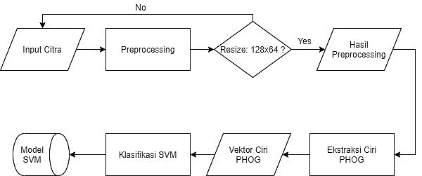
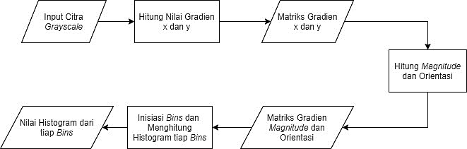
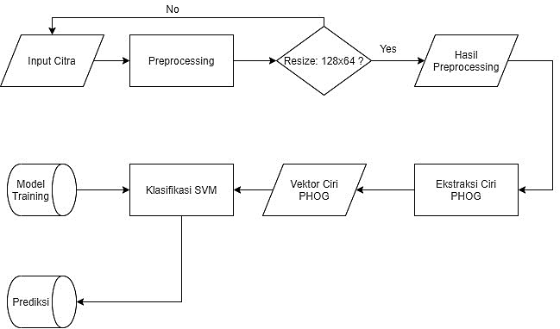
METODE PENELITIAN
Blok Diagram Untuk Latihan
Blok Diagram Histogram of Oriented Gradients
Blok Diagram Untuk Pengujian

Slide 6
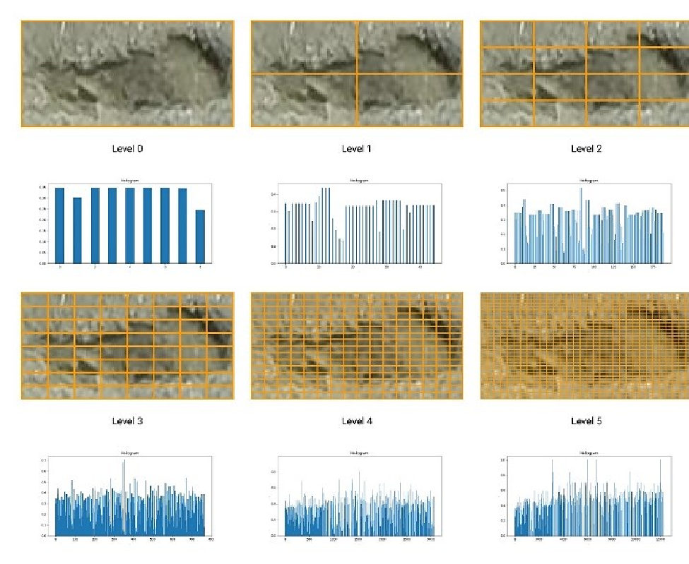
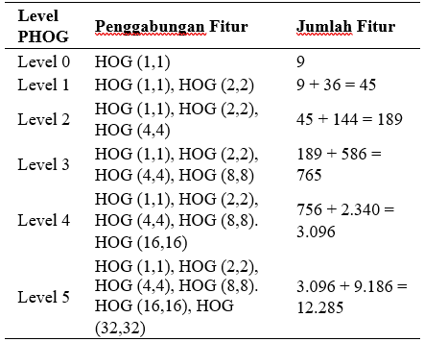
PERBEDAAN SETIAP LEVEL PHOG

Slide 7
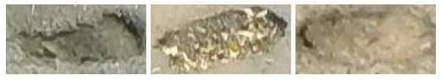
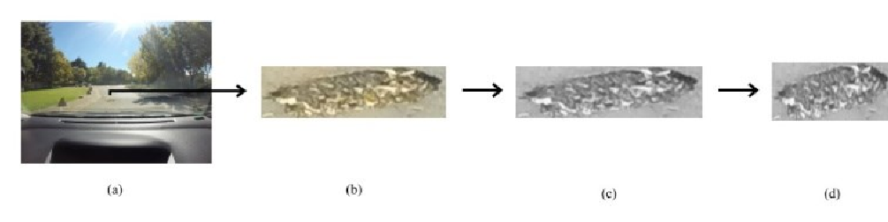
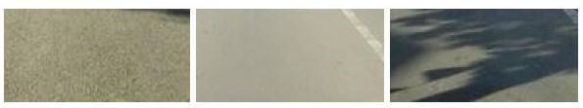
EKSPERIMEN DAN ANALISIS
Pada penelitian ini, dataset yang digunakan adalah dataset dari penelitian deteksi jalan berlubang (Sonja Nienaber, Booysen & Kroon, 2016). Dataset tersebut diambil menggunakan Go-Pro Hero 3+ dengan resolusi 3680 x 2760 piksel dengan format .jpg.
CONTOH CITRA KELAS POSITIF
CONTOH CITRA KELAS NEGATIF

Slide 8
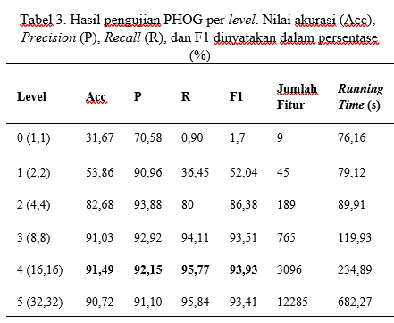
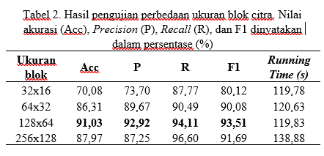
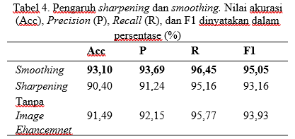
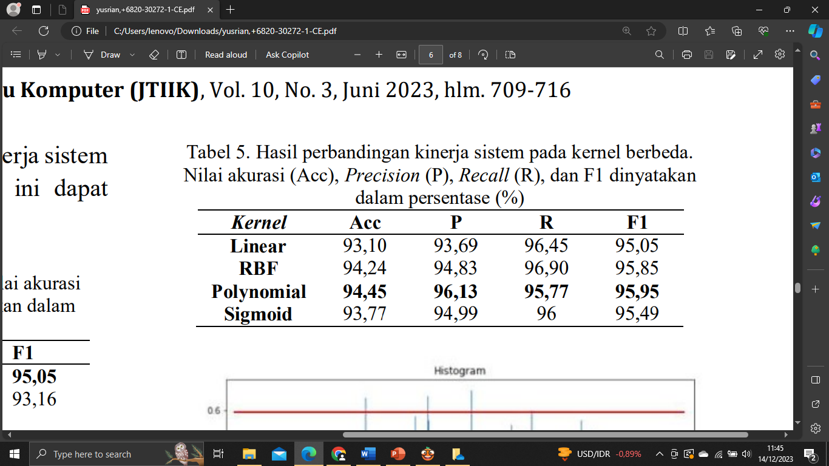
HASIL DARI PENELITIAN
SKRENARIO 1
#PENGATURAN BLOK CITRA
SKRENARIO 4
#PENGATURAN HYPERPARAMETER SVM
SKRENARIO 2
#PENGATURAN LEVEL PHOG
SKRENARIO 3
#PENGATURAN IMAGE ENCHANCEMENT

Slide 9
KESIMPULAN
Berdasarkan hasil penelitian yang telah dilakukan, kinerja dari sistem yang dibangun mendapat akurasi terbaik yaitu 94,45%, precision sebesar 96,13%, recall sebesar 95,77%, dan F1-Score sebesar 95,95%. Hasil terbaik itu didapat menggunakan kernel polynomial dengan gamma = 0.001 dan C = 10 dengan ukuran blok citra 128 x 64 piksel. Jika dilihat dari recall dan precision, maka kelas ditangani dengan sempurna oleh model yang dibangun menggunakan PHOG. Dengan ini, sistem yang dibangun dapat melakukan pengenalan terhadap jalan berlubang atau membedakan antara lubang dan bayangan pohon dengan cukup baik.
Saran untuk penelitian selanjutnya, dapat menggunakan jenis kerusakan jalan yang lebih banyak selain memperbanyak variasi dari citra berlubang. Selain itu, dapat juga menghitung volume dari lubang yang dikenali untuk membantu petugas perbaikan jalan dalam melakukan estimasi biaya perbaikan pada jalan tersebut.

Slide 10
TAMAT

